Slide 1


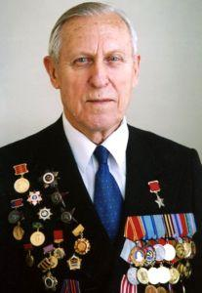

Рунов Борис Александрович
Герой Советского Союза,
заслуженный деятель науки и техники РФ, академик Российской академии сельскохозяйственных наук, доктор сельскохозяйственных наук, профессор
Notes:
1

Slide 2



Родился 24 мая 1925 года в поселке Жуковка Московской области. Отец – Рунов Александр Григорьевич (1899–1953). Мать – Рунова Любовь Александровна (1900–1963). Супруга – Рунова Лидия Михайловна (1923 г. рожд.). Сыновья: Валерий Борисович Рунов, Игорь Борисович Рунов. Дочь – Ольга Борисовна.
В семье Руновых было еще четверо детей, Борис был самым старшим; он с детства был приучен к делу. «Моя мать не могла меня видеть без дела — сразу находила мне работу по дому. А ее хватало – это и огород, уход за животными и курами, заготовка дров, поход за грибами, заготовка на зиму различных солений», – вспоминал он.
В школьные годы он научился у деда сапожному ремеслу: ремонтировал обувь не только для семьи, но и для жителей поселка, зарабатывал на хлеб.
Notes:
2

Slide 3
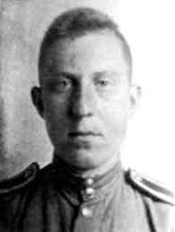
Отец работал в ногинском горфинотделе. Накануне Великой Отечественной войны его выбрали председателем отстающего колхоза в соседней деревне. Когда началась война, отец отказался от брони и добровольцем ушел на фронт. 16-летний Борис остался в семье за старшего, пошел работать на военный завод. Вдвоем с напарником таскали 100-килограммовые ящики со снарядами. Целый год работал по 12 часов в день, затем устроился в «Мосэнерго» монтером на воздушных линиях. Приходилось много лазить по столбам, научился не бояться высоты, что впоследствии ему пригодилось.
Notes:
3

Slide 4
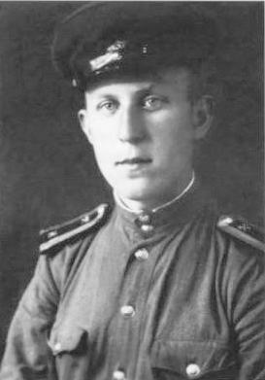
В 1943 году Бориса призвали в армию. Его направили в Московское военно-инженерное училище, расположенное в Болшеве. Училище научило многому, Борис усвоил главную заповедь: сапер ошибается только один раз в жизни.
Потом в боевых условиях он не раз попадал в такие условия, когда жизнь висела на волоске, и всегда выручали отличная выучка, точный расчет и выдержка, умение до мельчайших тонкостей разбираться не только в наших минах, но и в немецких.
Notes:
4

Slide 5
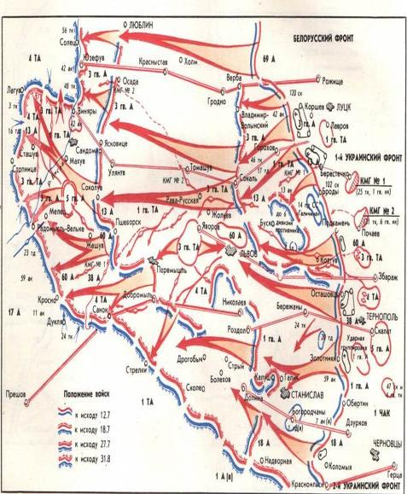
Воевать пришлось сравнительно недолго. Боевое крещение он получил в 1944 году на Сандомирском плацдарме.
В конце войны наши войска непрерывно наступали, поэтому саперам приходилось обезвреживать мины, проделывать проходы для атакующей пехоты и танков, давать возможность передовым группам, разведчикам преодолевать минные и проволочные заграждения.
После месячного пребывания на фронте Бориса Рунова тяжело ранило. Выпущенный из немецкого танка снаряд разорвался поблизости, осколок разбил бедренную кость правой ноги. Около трех месяцев он лечился в госпитале в Киеве
Карта-схема Львовско-Сандомирской наступательной операции 13 июля — 29 августа 1944 года
Notes:
5

Slide 6
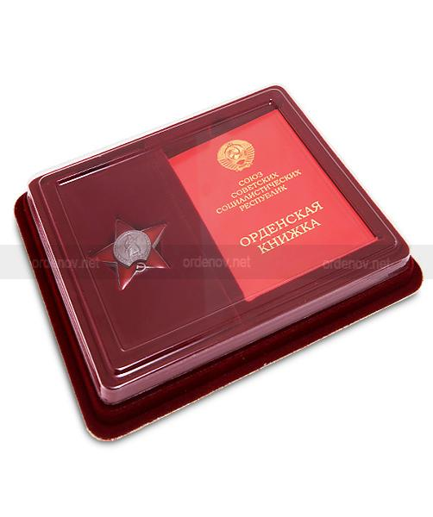
В декабре 1944 года младший лейтенант Рунов был награжден орденом Красной Звезды. Из наградного листа: «Тов. Рунов Борис Александрович отличился при выполнении боевого задания по прокладке маршрута для пропуска танков до исходной позиции.
Командуя взводом, тов. Рунов Б. А. умело организовал личный состав взвода на выполнение поставленной задачи командованием батальона.
С поставленной задачей тов. Рунов справился отлично. Командир батальона гв. капитан Гринев».
Notes:
6

Slide 7
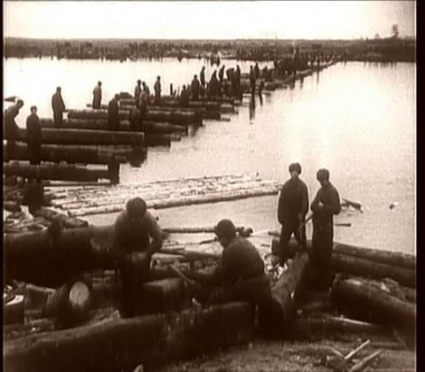
Из госпиталя Рунов вернулся на фронт. Прибыл на 1-й Украинский фронт, в 3-ю инженерную бригаду на должность командира саперного взвода. Бригада обеспечивала продвижение 4-й танковой армии на запад. Наступать приходилось по заминированным дорогам.
Серьезной преградой служили реки, а в Польше и Германии их много. Работы саперам хватало. Шли с танками через Польшу, вступили на землю Германии, под огнем противника взвод Рунова строил мосты через реки Одер, Нейсе, Бобер, Шпрее, Эльбу. Реки широкие, полноводные, и форсировали их накануне или во время паводка весной 1945 года.
Notes:
7

Slide 8
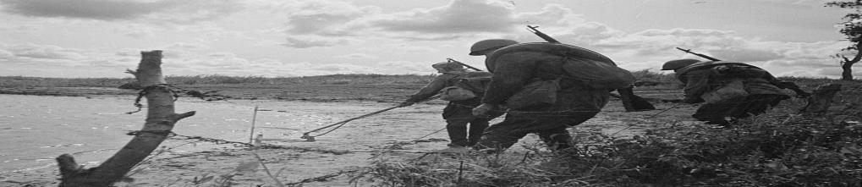
Саперной роте и взводу лейтенанта Рунова порой приходилось с риском для жизни отстаивать построенный ими же мост. Так было при форсировании реки Нейсе весной 1945 года накануне паводка. Саперы соорудили мост быстро и без больших потерь. Длина моста – 100 метров, грузоподъемность – 60 тонн.
Построили мост надежно, а для гарантии, чтобы механики-водители первых танков не сомневались в прочности моста, саперы сами встали под мост. Первый танк прошел, за ним второй, третий, движение техники пошло, и в это время пришла беда, но не от противника. Начался ледоход! Вражеские снаряды разбили лед, и он тронулся, течение понесло льдины на сваи моста. Ударяя по сваям, ледяные глыбы стали раскачивать мост. Закачались и танки на мосту.
Надо было спасать мост. Выход был один – бросать на льдины толовые шашки и взрывать. При этом надо было точно рассчитать время взрыва.
Быстро приготовили шашки, нарезали бикфордов шнур длиной 5–6 сантиметров – столько секунд саперы оставили на горение бикфордова шнура от поджога до взрыва. Одного бойца все же потеряли: он не заметил начала горения шнура и погиб от взрыва. Но мост сохранили и обеспечили успешное выполнение боевой задачи танковой армии, дали возможность пройти на другой берег основной технике и войскам.
Notes:
8

Slide 9
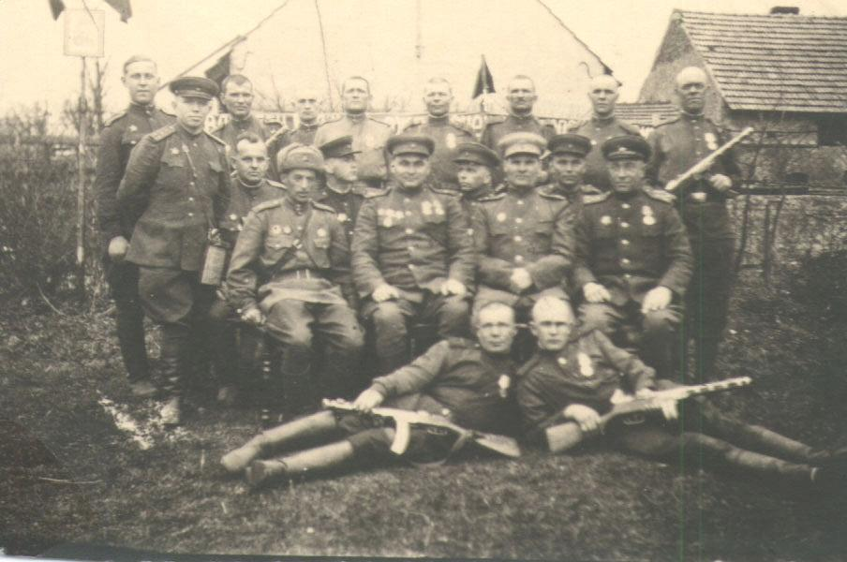
В конце апреля 1945 года лейтенант Рунов руководил саперным взводом на строительстве моста через Эльбу в районе немецкого города Торгау, где встретил американцев. Радость встречи с союзниками вылилась в большой праздник. А через несколько дней Рунов прикоснулся к смерти.
Notes:
9

Slide 10
Это произошло 1 мая. Саперы были в приподнятом настроении по случаю первомайского праздника и ожидания скорой Победы. Бои шли уже в Берлине. И тут взвод Рунова подняли по тревоге, придали два танка и бросили навстречу вырвавшимся из окружения фашистам. С оружием, во главе с офицерами они выходили из леса, шли напролом. Рунов оставил оба танка у крайних домов поселка, развернул взвод в цепь и повел навстречу немцам. Бойцы взвода растянулись в лесу, лейтенант вышел на опушку и лицом к лицу встретился с немцами. Их оказалось гораздо больше, чем ожидали.
До наших танков было метров триста, но их не было видно из-за деревьев, с ними не было связи. Рунов приказал бойцам не стрелять, вернуться к танкам и привести их на опушку. Сам же остался один лицом к лицу с группой вражеских солдат.
Немцы окружили Рунова, офицер направил на него парабеллум. Рунов выхватил из кармана ручную гранату и крикнул по-немецки: «Бросайте оружие! Сдавайтесь! За мной – танки. Сопротивление бесполезно, вы будете уничтожены!»
Немецкий офицер не выстрелил. А среди его солдат раздались крики. Другой немецкий офицер сказал: «Уберите парабеллум, майор. Солдаты не хотят умирать. А вы, лейтенант, уберите гранату». Солдаты противника сдались.
Notes:
10

Slide 11
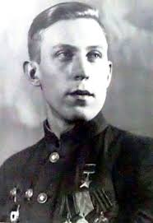
«Через некоторое время около сотни немецких солдат пошли вперед, к выходу в поле, на советские танки. Я знал, что стоит им только выйти из леса, как танки откроют огонь, и принял решение остановить их на выходе из леса.
В этот момент наши танки открыли огонь. Недалеко разорвался снаряд, а я бросился в кювет и по нему быстро пополз к своим. Когда до наших танков оставалось немногим больше сотни метров, я вытащил платок и стал им махать, чтобы в меня не стреляли. Меня заметили и, собрав все силы, я бросился вперед. Радость встречи трудно описать. Мои солдаты уже и не думали, что я останусь живым. Вскочив на танк, мы двинулись туда, где была основная масса немцев. Немцы, а их было около 700, сдались».
За успешную операцию и взятие в плен большой группы немцев, которые, как потом выяснилось, выходили прямиком к штабу 4-й танковой армии, лейтенанту Рунову 25 июня 1945 года было присвоено звание Героя Советского Союза с вручением ордена Ленина № 41668 и медали «Золотая Звезда» № 7866). Тогда ему только исполнилось 20 лет
Notes:
11

Slide 12
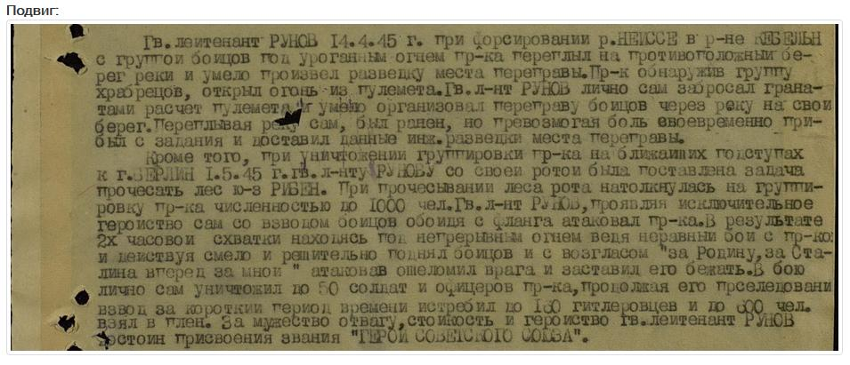
Notes:
12

Slide 13
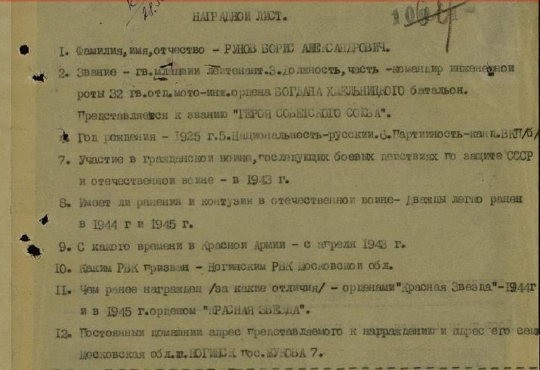
Notes:
13

Slide 14
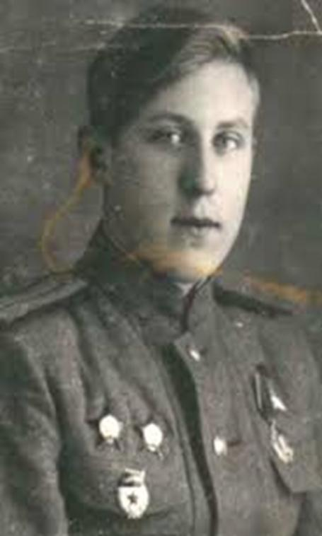
После аспирантуры – работа до 1960 года в институте ассистентом и доцентом. По окончании стажировки в Айовском университете (1960–1961) и возвращении из США его рекомендовали в Тимирязевскую сельскохозяйственную академию на должность проректора.
Notes:
14

Slide 15
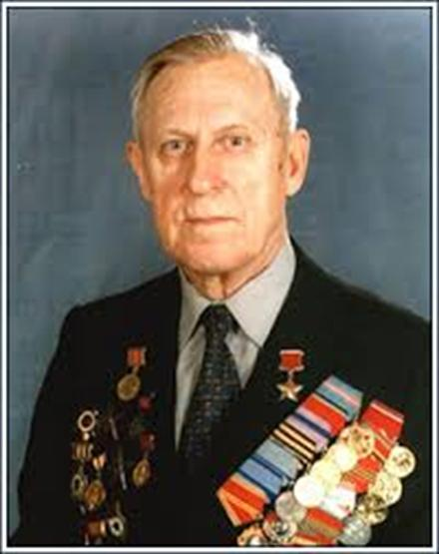
Затем Б.А. Рунов работал заведующим сектором сельскохозяйственного отдела ЦК КПСС, советником Посольства СССР в Канаде. В 1970 году его назначили на должность заместителя министра сельского хозяйства СССР. Здесь он проработал 15 лет до дня ликвидации министерства в 1985 году. В 1972 году он окончил Высшую школу управления при Совете Министров СССР, в 1973 году стал доктором сельскохозяйственных наук, в 1975 году – профессором, в 1988 году – академиком Россельхозакадемии.
Notes:
15

Slide 16
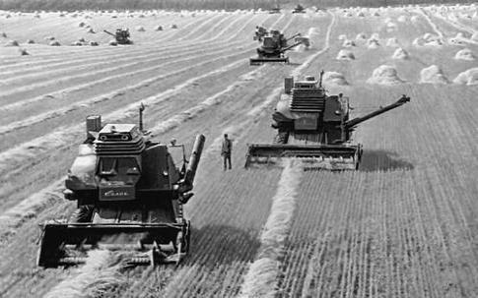
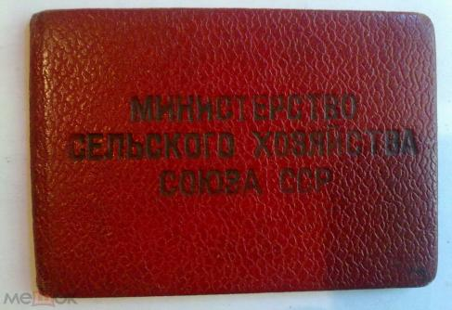
С 1985 по 1995 год он работал на ответственных должностях в Госагропроме СССР и ВАСХНИЛ, был академиком-секретарем, начальником отдела внедрения науки и передового опыта Российской академии сельскохозяйственных наук, главным научным сотрудником Центральной научной сельскохозяйственной библиотеки Россельхозакадемии, профессором Московского государственного агроинженерного университета имени В.П. Горячкина.
Notes:
16

Slide 17
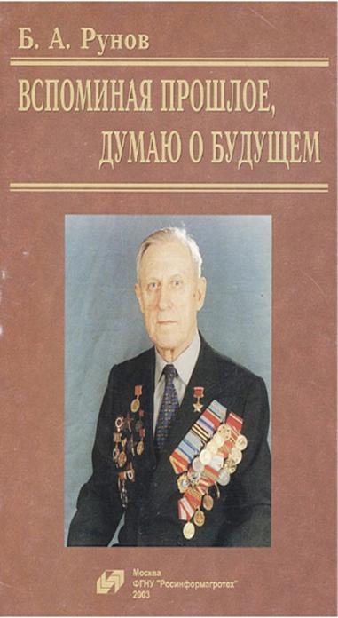
Борис Александрович Рунов – автор и соавтор более трехсот научных статей, трудов, книг и брошюр по проблемам механизации и автоматизации в Агропромышленном комплексе (АПК), по управлению в АПК, рациональному использованию природных ресурсов, проектированию и организации информационно-консультационных служб в АПК, в том числе 4 монографий, одна из которых – «Промышленный откорм скота в США и Канаде» (1975) опубликована в семи зарубежных странах.
Он также издал труды «Основы технологий точного земледелия зарубежный и отечественный опыт» (в соавт. с Н. Пильниковой, М., Росинформагротех, 2010),
«Аграрная политика стран мира: учебное пособие» (в соавт. с Корольковым А.Ф., Приемко В.В, М., ФГОУ ВПО РГАУ — МСХА, 2008),
«Технологии точного земледелия и сохранение окружающей среды» («Сельскохозяйственные машины и технологии», № 4, М., 2009).
В 1996 году вышла его новая книга – «Вспоминая прошлое, думаю о будущем (Записки нетипичного чиновника)» (М., Росинформагротех). Потом она дважды переиздавалась, последний раз – в 2003 году.
Notes:
17

Slide 18
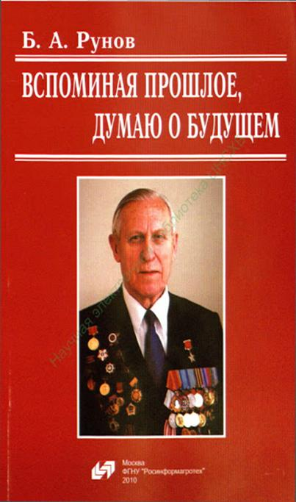
Б.А. Рунов – академик Российской сельскохозяйственной академии (1988), член международных обществ сельскохозяйственных инженеров и сельскохозяйственных экономистов, член Ученых советов института, университета и научной библиотеки, член редколлегий двух журналов, член бюро правления Московского клуба Героев.
21 июня 1995 года он отмечен званием «Заслуженный деятель науки и техники Российской Федерации»; 22 июля 2010 года – почетной грамотой Президента Российской Федерации – «за достигнутые трудовые успехи и многолетнюю добросовестную работу». 26 мая 2005 года получил орден «За заслуги перед Отечеством» IV степени – «за большой личный вклад в развитие сельскохозяйственной науки, многолетнюю добросовестную работу и активное участие в ветеранском движении».
Notes:
18

Slide 19
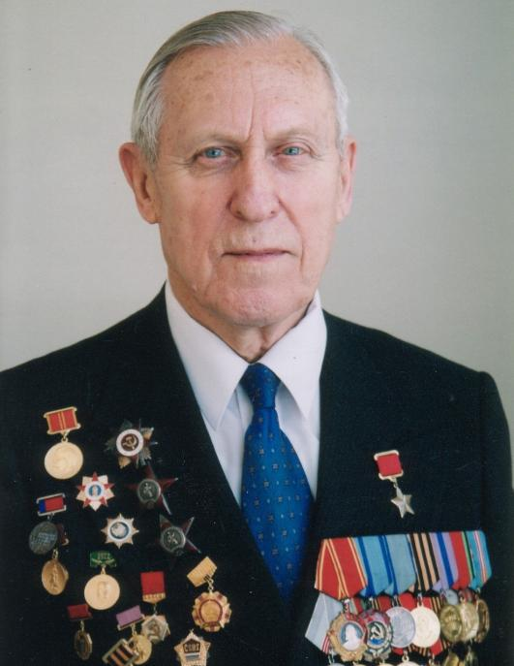
Познакомились мы с Б.А. Руновым в начале 90-х годов прошлого столетия. На тот момент он был подвижником воссоздания консультационной службы в АПК России, членом Совета ИКС России и проводником идеи развития ИКС на всей территории новой России.
Понимая исключительную важность продвижения консультационного направления, в 2000 году он возвращается в Тимирязевку профессором кафедры информационно-консультационных технологий (ИКТ) в АПК (впоследствии трансформировавшуюся в кафедру управления)
Notes:
19

Slide 20
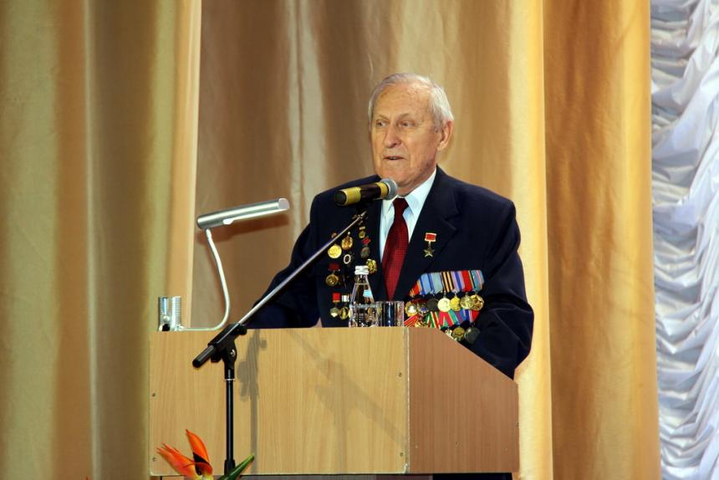
Прекрасный лектор, любимец студентов. Читал курс «Аграрная политика». Никогда не обходился без современных технологий обучения
Notes:
20

Slide 21
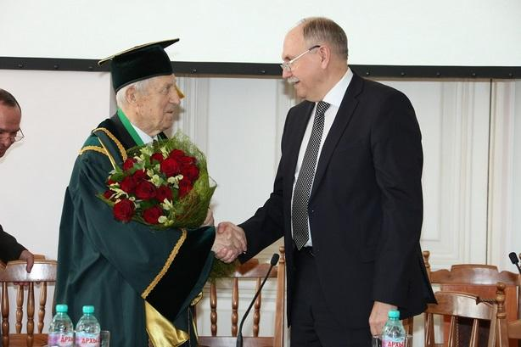
Почетный доктор РГАУ-МСХА им. К.А. Тимирязева
Notes:
21

Slide 22
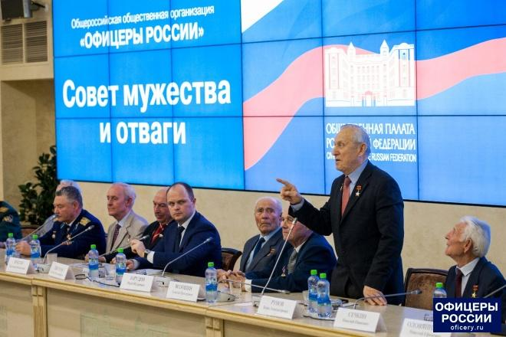
Председатель Совета ветеранов Минсельхоза России...
Notes:
22

Slide 23
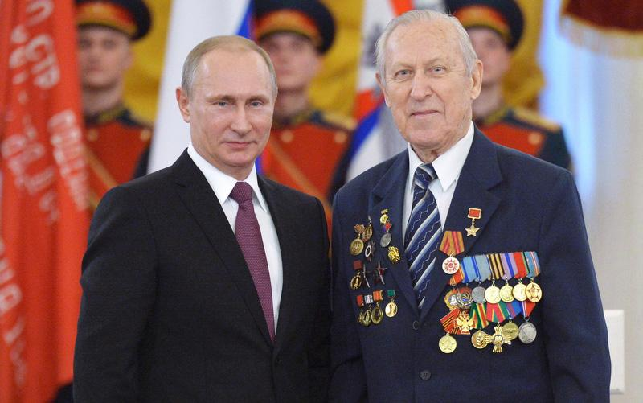
Неизменный участник Парада Победы...
Notes:
23

Slide 24
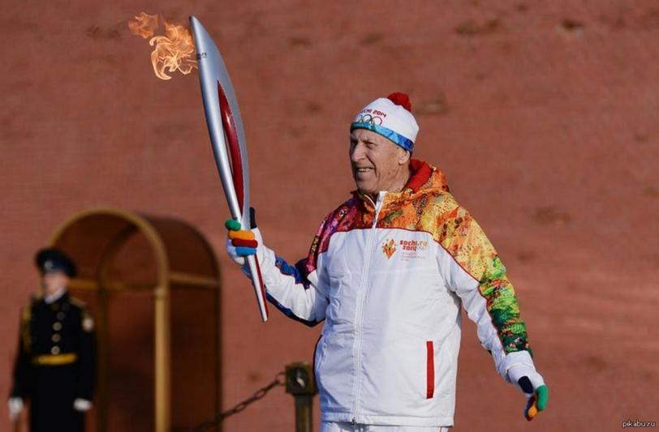
Участник факельной эстафеты ОЛИМПИЙСКИИХ ИГР 2014
Notes:
24

Slide 25
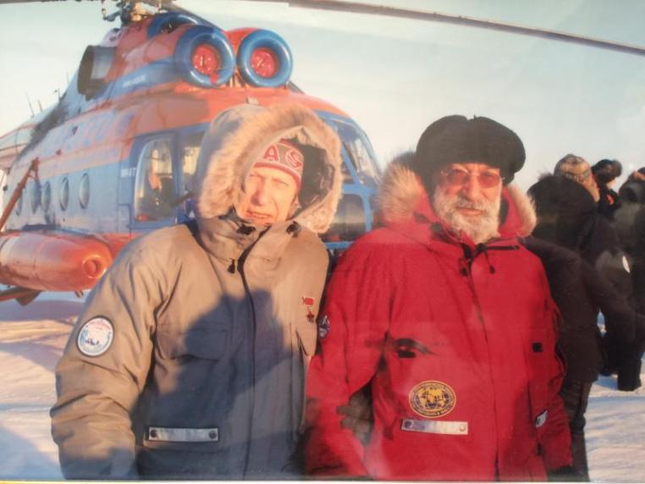
Покоритель Северного Полюса...
Notes:
25

Slide 26
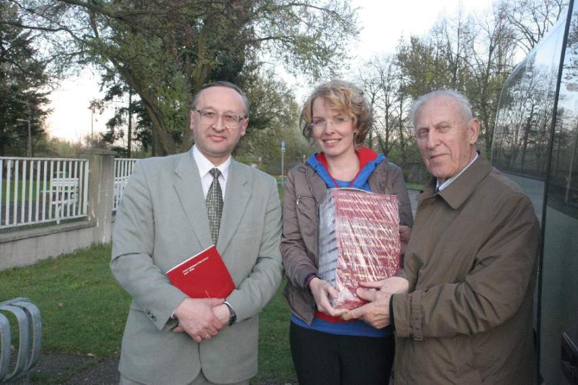
Автор многочисленных трудов (с младшим поколением)…
Notes:
26

Slide 27
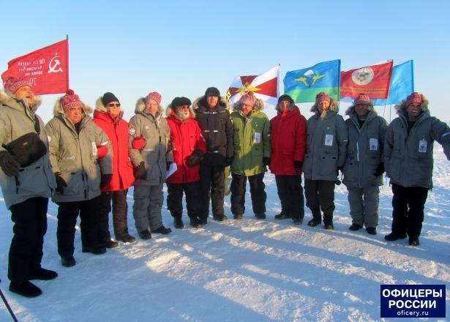
На протяжении многих лет Борис Александрович увлекался фотографией, за эти годы состоялось несколько персональных выставок его фоторабот. Он любил также спорт (коньки, теннис), путешествия, художественную литературу. В последнее время у него появилось новое хобби – Интернет.
Notes:
27

Slide 28
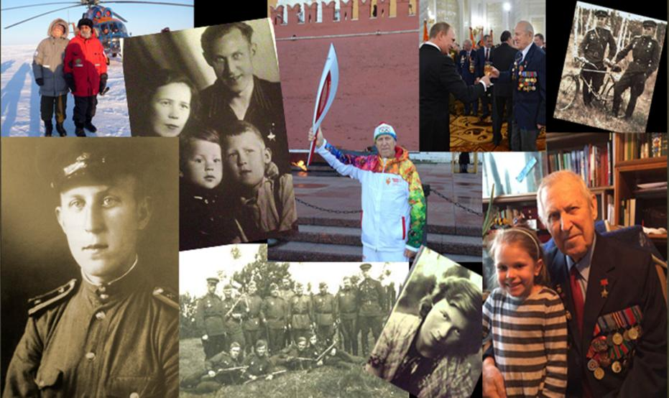
Notes:
28

Slide 29
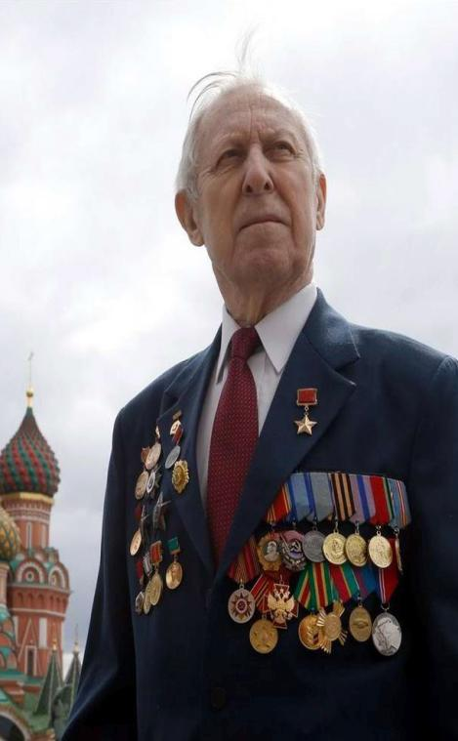
Герой Советского Союза Борис Александрович Рунов награжден орденами «За заслуги перед Отечеством» IV степени, Ленина, Трудового Красного Знамени, Отечественной войны I степени, двумя орденами Красной Звезды, медалями «За отвагу», «За взятие Берлина», «За освобождение Праги», медалью Жукова, другими медалями и прочими наградами. Ему присвоены почетные звания «Заслуженный деятель науки и техники РФ» и «Почетный солдат Советской Армии». Отмечен почетной грамотой Президента Российской Федерации.
Notes:
29

Slide 30
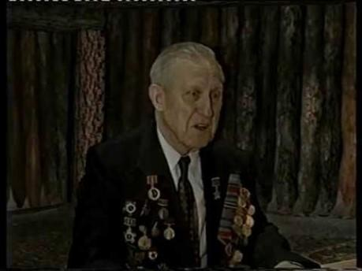
Notes:
30

Slide 31
Notes:
31

